Slide 1
Unterrichts-Übungsmöglichkeiten in diesem Kurs
Kursteil | Fokus | Niveau | Gelände
NORDA | O | Einsteigende | Schulareal
Trainingslehre I | L | Fortgeschrittene & Könner | Schulareal
Trainingslehre II | L |  | Halle
OL in der Halle | O | Alle Niveaus | Halle
Lehrübung I | O | Einsteigende | Wald
Lehrübung II | O | Fortgeschittene | Wald

Slide 2
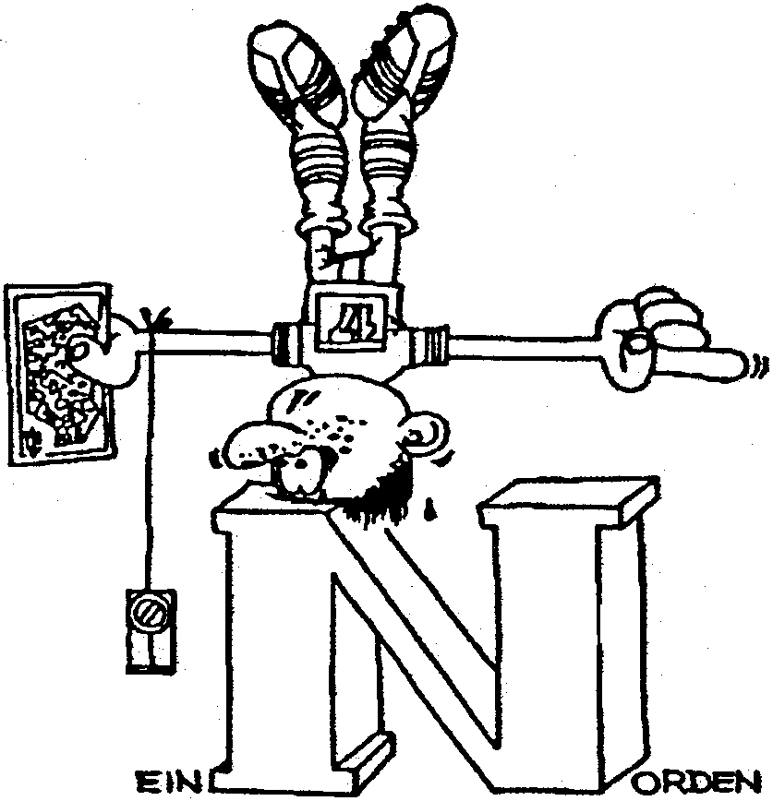
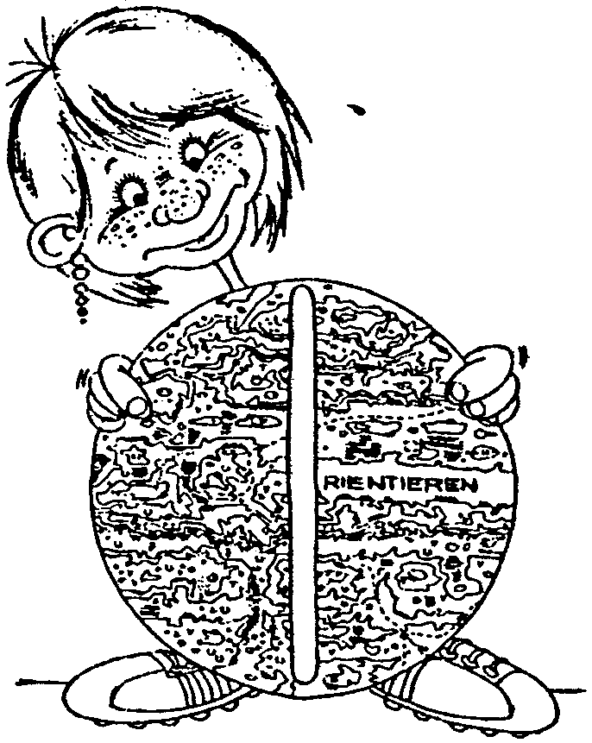
NORDA

Slide 3
NORDA
N Nordrichtung
Eine Karte nach dem Gelände oder mit einem Kompass nach Norden ausrichten

Slide 4
NORDA
O Orientieren
Die Karte lesen
Eine Route vorausplanen
Sich auffangen
Daumengriff anwenden
Hinter der Karte stehen

Slide 5
NORDA
R Richtung
Mit der Methode „Kompass auf Karte“ eine Richtung im Gelände einhalten

Slide 6
NORDA
D Distanz
Eine Kartendistanz in die wirkliche Distanz umrechnen und im Gelände einhalten

Slide 7
NORDA
A Auf oder Ab?
Ebenes oder steiles Gelände?
Eng zusammenliegende Höhenkurven bedeuten steiles Gelände
Weit auseinanderliegende Höhenkurven bedeuten flaches Gelände
Typische Geländeformen aus dem Kurvenbild erkennen

